Slide 1
Binomial Heaps
(1978)

Slide 2

Jean Vuillemin
Jean.Vuillemin@ens.fr
Notes:
École normale supérieure de Paris. Arbol cartesiano, Le Lisp, computo paralelo Reconfigurable systems: design, applications and theory.

Slide 3
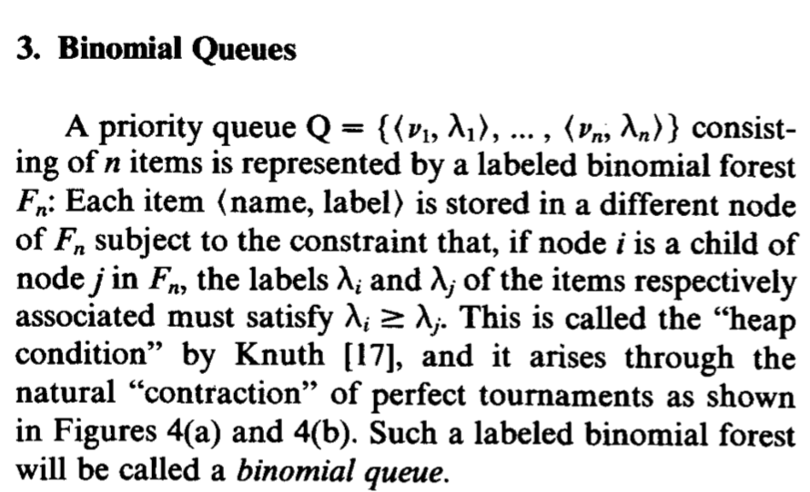

Slide 4
(bosque)
“Es una colección de arboles binomiales que cumplen la propiedad de orden.”

Slide 5
1
Propiedades
2
3
Tamaño
Tiene exactamente 2^{k} nodos
Profundidad
Tiene profundidad k
Estructura
La raíz es de orden k y sus hijos son también arboles binomiales de orden k-1, k-2,…0 de izquierda a derecha

Slide 6
Colección de arboles binomiales que:
1
2
3
Cada nodo en cada arbol almacena la llave
Cada arbol cumple la propiedad de orden de un heap
No hay dos arboles del mismo tamaño

Slide 7
1
Provee una mezcla más rápida
Extensión de los heaps binarios que

Slide 8
Costos
Merge
Obtener_minimo()
O (log n)
O (log n)

Slide 9
Arbol binomial
Cada arbol de orden p, tiene 2^{p} nodos

Slide 10
Orden 0
B₀=
2⁰ = 1 nodo

Slide 11
Orden p+1
B₀=
B_{p+1}=
B_{p}
p >=0
Es un árbol de orden p Que tiene un hijo de orden p
B_{p}

Slide 12
Orden p+1
B₀=
B_{p+1}=
B_{p}
p >=0
Es un árbol de orden p Que tiene un hijo de orden p
B_{p}
B₂=
B₃=

Slide 13
Orden k
B₀=
B_{p+1}=
B_{p}
p >=0
Tiene un nodo raíz, cuyos hijos son raíces de orden:
k-1
k-2, …, 1, 0
B_{p}
B₂=
B₃=

Slide 14
Orden 4
B₄
6
Nodos = 2^{k} = 2⁴=16
B₀
B₃
B₂
B₁

Slide 15
La mezcla de dos arboles de orden k, es un arbol de orden k+1
B₀
B₀
B₁
1
2
1
2

Slide 16
b₁ + b₁ = b₂
B₁
B₁
B₂
1
1
3
3
2
2
4
4

Slide 17
b₂ + b₂ = b₃
B₃
1
B₂
1
B₂
8
8
3
2
3
2
9
15
9
15
4
4
10
10

Slide 18
Heap binomial
“Es una colección de arboles binomiales que cumplen la propiedad de orden.”

Slide 19
Heap binomial
1
2
4
8
3
5
6
9
10
11
7
12
13
14
15

Slide 20
La representación binaria de la cantidad de nodos nos indica los arboles presentes

Slide 21
Heap binomial
1
2
4
8
3
5
6
9
10
11
7
12
13
14
15
Nodos = 15 = 1 1 1 1
= 8 + 4 + 2 + 1

Slide 22

Ejercicio
¿que arboles binominales tiene un heap de 9 nodos?

Slide 23
Representación binaria de 9
2³ 2² 2¹ 2⁰
1 0 0 1
8 0 0 1

Slide 24
1
2
4
2
3
5
6
3
6
8
7
4
7
9
5

Slide 25
Ejercicio
¿que arboles binomiales tiene un heap de 109 nodos?

Slide 26
Representación binaria de 109
2⁶ 2⁵ 2⁴ 2³ 2² 2¹ 2⁰
1 1 0 1 1 0 1
64 32 0 8 4 0 1

Slide 27
El árbol mas largo es de altura log₂ N

Slide 28
Revisando
Log (9) = 3.16
Log (109) = 6.76
Log (15) = 3.9

Slide 29
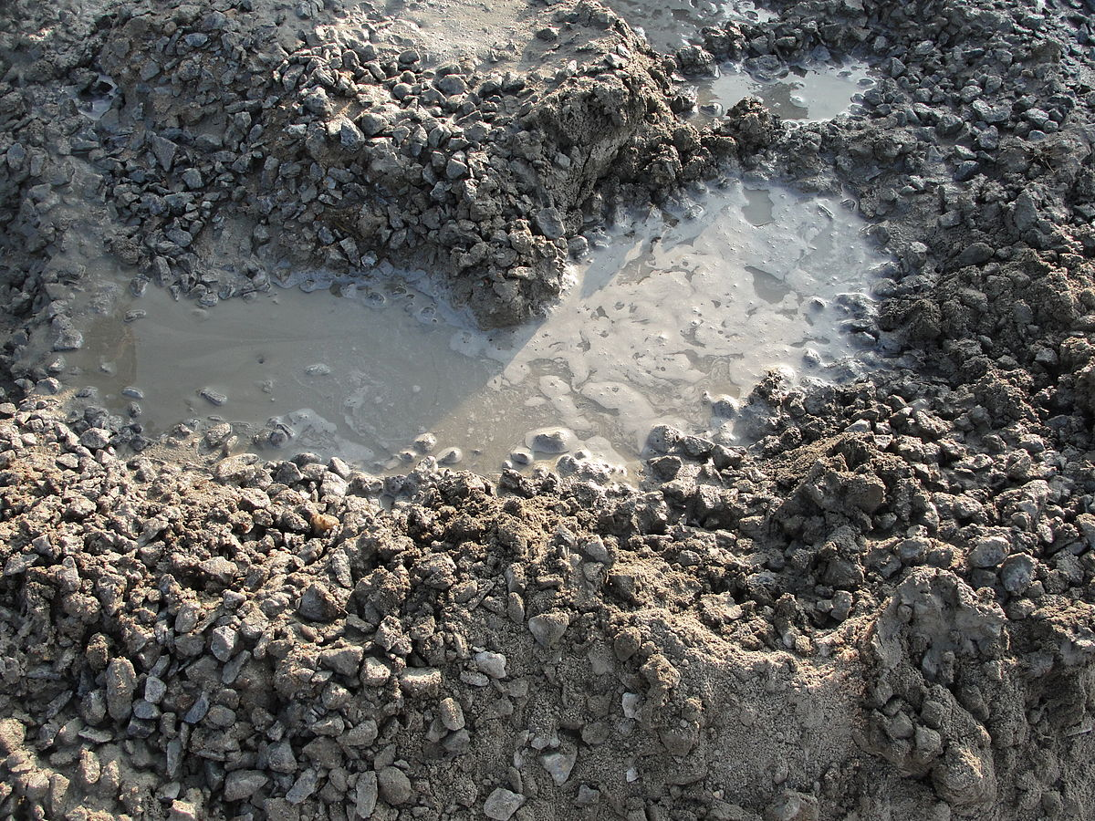
Mezcla

Slide 30
La mezcla es la operación clave
(Union)

Slide 31
Insertar
Agregarlo a la lista de raíces (heap)
Mezclar los del mismo orden
Crear el nuevo elemento como un nodo único en un árbol nuevo
Verificar no exista otro del mismo orden

Slide 32
Insertar (4)
3
1
1
6
5
3
7
9
12
Mezclar los del mismo orden
Crear el nuevo elemento como un nodo único en un árbol nuevo
Agregarlo a la lista de raíces (heap)
Verificar no exista otro del mismo orden

Slide 33
Insertar (4)
4
3
1
1
6
5
3
7
9
12
Mezclar los del mismo orden
Crear el nuevo elemento como un nodo único en un árbol nuevo
Agregarlo a la lista de raíces (heap)
Verificar no exista otro del mismo orden

Slide 34
Insertar (4)
4
3
1
1
6
5
3
7
9
12
Mezclar los del mismo orden
Crear el nuevo elemento como un nodo único en un árbol nuevo
Agregarlo a la lista de raíces (heap)
Verificar no exista otro del mismo orden

Slide 35
Insertar (4)
4
3
1
1
6
5
3
7
9
12
Mezclar los del mismo orden
Crear el nuevo elemento como un nodo único en un árbol nuevo
Agregarlo a la lista de raíces (heap)
Verificar no exista otro del mismo orden

Slide 36
Insertar (4)
3
1
4
1
6
5
3
7
9
12
Mezclar los del mismo orden
Crear el nuevo elemento como un nodo único en un árbol nuevo
Agregarlo a la lista de raíces (heap)
Verificar no exista otro del mismo orden

Slide 37
Insertar (4)
3
1
4
1
6
5
3
7
9
Nodos = 10 Representación binaria de 10: 1 0 1 0 Log (10) = 3.32
12

Slide 38
Eliminar
Removerla
Verificar no exista otro del mismo orden
Mezclar los del mismo orden
Buscar la raíz más pequeña
Promover a los hijos

Slide 39
3
1
4
1
6
5
3
7
9
Removerla
12
Verificar no exista otro del mismo orden
Buscar la raíz más pequeña
Mezclar los del mismo orden
Promover a los hijos

Slide 40
3
1
4
1
6
5
3
7
9
Removerla
12
Verificar no exista otro del mismo orden
Buscar la raíz más pequeña
Mezclar los del mismo orden
Promover a los hijos

Slide 41
1
3
4
1
6
5
3
7
9
Removerla
12
Verificar no exista otro del mismo orden
Buscar la raíz más pequeña
Mezclar los del mismo orden
Promover a los hijos

Slide 42
3
1
6
5
3
7
9
4
12
Removerla
Verificar no exista otro del mismo orden
Buscar la raíz más pequeña
Mezclar los del mismo orden
Promover a los hijos

Slide 43
3
1
6
5
4
3
7
9
12
Removerla
Verificar no exista otro del mismo orden
Buscar la raíz más pequeña
Promover a los hijos
Mezclar los del mismo orden

Slide 44
3
1
6
5
4
3
7
9
12
Removerla
Verificar no exista otro del mismo orden
Buscar la raíz más pequeña
Promover a los hijos
Mezclar los del mismo orden

Slide 45
3
1
5
6
4
3
7
9
12
Removerla
Verificar no exista otro del mismo orden
Buscar la raíz más pequeña
Promover a los hijos
Mezclar los del mismo orden

Slide 46
3
1
5
6
4
3
7
9
12
Removerla
Verificar no exista otro del mismo orden
Buscar la raíz más pequeña
Promover a los hijos
Mezclar los del mismo orden

Slide 47
1
5
3
3
7
6
4
12
9
Removerla
Verificar no exista otro del mismo orden
Buscar la raíz más pequeña
Promover a los hijos
Mezclar los del mismo orden

Slide 48
5
1
3
3
7
Nodos = Representación binaria de 10: Log ( ) =
6
4
12
9
Verificar no exista otro del mismo orden
Buscar la raíz más pequeña
Mezclar los del mismo orden

Slide 49
Actualizar /Modificar
La publicación de Vuillemin incluye como operación primitiva la actualización/modificación del valor. E indica dos formas de hacerlo:
Eliminar el valor a actualizar e insertar el nuevo valor.
Actualizar el valor, y verificar propiedad de orden – reflotar en caso necesario

Slide 50
3
Implementación

Slide 51
El nodo
padre
hermano
hijo

Slide 52
Operaciones
Insertar (x)
Eliminar()
Obtener_min()
Union

Slide 53

Manos a la obra

Slide 54
Please keep this slide for attribution.

